Slide 1
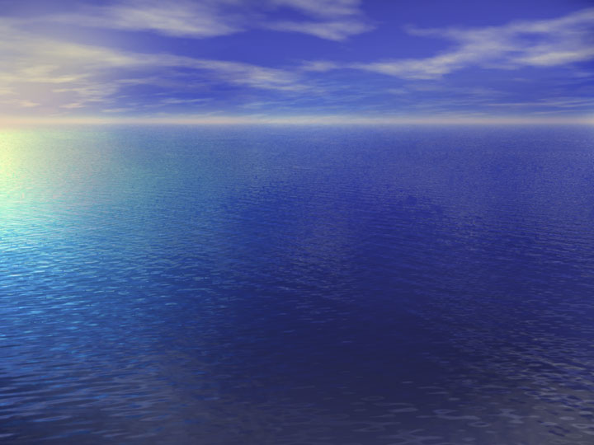
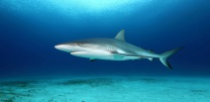
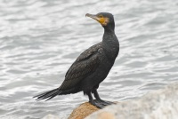
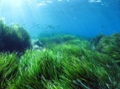

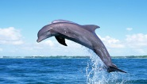
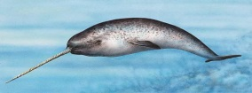
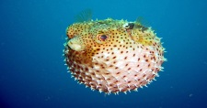
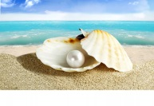
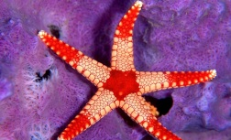
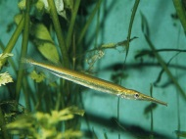
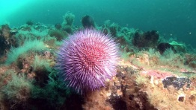
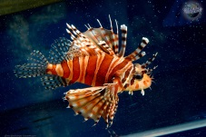
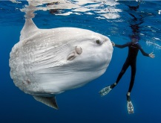
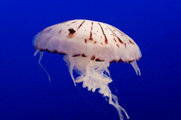
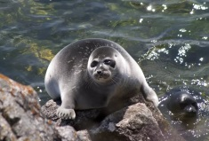
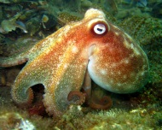
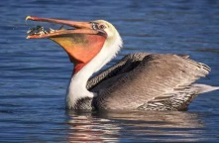
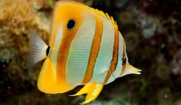
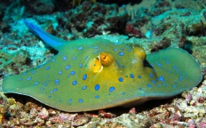
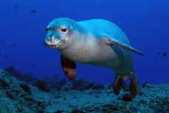
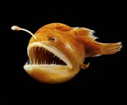
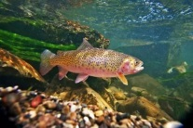
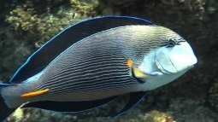
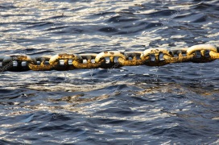
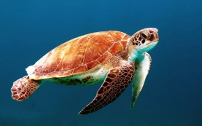
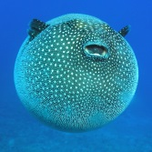
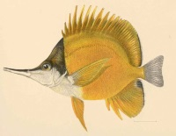
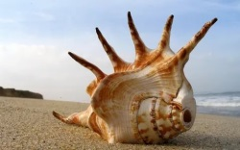
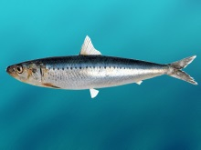
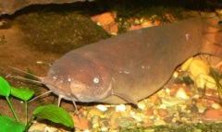
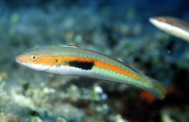
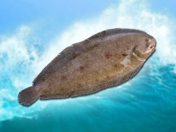
Морская азбука
Аа
Бб
Вв
Гг
Дд
Ее
Ёё
Акула
Баклан
Водоросли
Губки
Дельфин
Единорог
Рыба ёж
В океанах и морях,
Хищница та проживает,
Видом грозным она всех,
Обитателей пугает!
Черных птиц летают тучи,
Заселил обрывы, кручи
Колонист приморских стран
Рыбий враг – ...
Без земли в воде росли
Да на солнце зеленели,
То, что рыбы съесть хотели,
Не трава, а …
На самом нижнем этаже
На самом дне морском
Морская губка заждалась тебя уже давно
Вновь играя и шаля
Перед носом корабля.
Над водой мелькают спины, —
Мчатся шустрые…
У меня есть длинный бивень.
Только знайте: я – не слон!
Я суров, а не наивен,
Вешу, как большой вагон.
Он колючий, но не еж,
А морская рыба …
Жж
Зз
Ии
Йй
Кк
Лл
Мм
Морская Жемчужина
Морская Звезда
Игла - рыба
Морской еж
Крылатка
Рыба Луна
Медуза
В глубине пучинных вод
Клад затворником живёт
В доме – маленькой ракушке
И не ведает забот.
Глубоко на дне она
Словно на небе видна.
Но не светит и не греет,
Потому что не умеет.
Что б вдруг не прорвалась из моря к нам мгла.
Все волны заштопает рыба …
Ты попробуй взять меня:
Я колюсь, как ёжик.
Круглым вырос я, друзья,
И совсем без ножек.
Я живу на дне морском
В морской глубине рыба-зебра живёт,
Крылаткою также в народе слывёт.
В темной глади за причалом
Среди звездной чечевицы…
Тайну лунного изгиба
В глубине таит она.
Для неё волна – качели,
И плывёт она без цели.
Ниоткуда в никуда,
Вся прозрачна как вода.
Нн
Оо
Пп
Рр
Сс
Тт
Уу
Нерпа
Осьминог
Пеликан
Рыба-бабочка
Скат
Тюлень
Удильщик
Мешок, набитый ленью,
Получит "Пять" по поведенью.
Лежать, лежать, лежать
И взглядом Чаек провожать.
Всё без рук могу хватать!
Ног моих не сосчитать!
Но а тот, кто всё же смог,
Говорит я …
Он мешок под клювом носит,
Рыбу схватит - туда бросит.
Эта птица великан,
А зовётся ...
Средь кораллов и камней
Мы живём на дне морей.
Словно бабочки порхаем –
Всех окраской удивляем.
Электрическим разрядом,
Глушит рыбок она разом,
Тело словно блин большой,
На хвосте шип торчком!
Рыба рыб числом не счесть,
Столько сколько сможет съесть,
На обед себе наловит-
Удочка у рыбы есть
Обожает сон и лень
Неповоротливый …
Фф
Только я из рыб с успехом,
Как по лестнице, легко
По студеным горным рекам
Поднимаюсь высоко
Хх
Цц
Чч
Шш
Щщ
Ъъ
Форель
Хирург-рыба
Цепь
Морская Черепаха
Рыба-Шар
Щетинозуб
Хвостовые плавники рыб снабжены острой чешуей-пластинами - острыми, как лезвие хирургического скальпеля.
Не лает, не кусает,
А к якорю привязана
Как весёлый колобок
Рыба-шар по морю скок
Мы сильны, и мы могучи,
И упорны, и живучи.
В море — отдых наш и сон.
Пища — травы и планктон.
Маленькая морская рыбка с щетинковидными зубами
Ыы
Ьь
Ээ
Юю
Яя
Раковины
Сельдь
Электрический сом
Юнкер
Морской Язык
Ветру, чайкам тихо вторя,
Волны шепчутся прибоя -
Приложи ее лишь к ушку!
Море спряталось в...
В Скандинавии дожди
И таки бывали:
Рыбки падали с небес,
И, как же рыбок звали?
На дне, где тихо и темно,
Лежит усатое бревно.
Вид морских костистых рыб, обитают в Среднем море
Говорить об этой рыбке
Невозможно без улыбки -
На подошву от ботинка
У неё похожа спинка,
В иле нежиться привык
День-деньской морской язык.
Выполнили:
Гузанова Валерия
Смирнова Анжелина

